Slide 1


Sensibilisation sécurité informatique
Liberté Académique vs. Operation vs. Sécurité
CERN équipe sécurité informatique
“Protéger les systèmes informatique du personnel, les services informatiques, la Grille & les systèmes de contrôle”

Slide 2

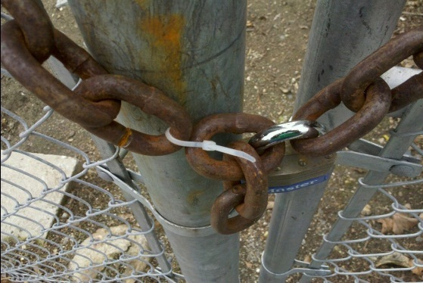
Un système est aussi sûr que
son lien le plus faible.
Il n’y a pas 100% sécurité.
La réputation du CERN et son opération sont en jeu... ...incl. votre ordinateur, vos données et documents.
Dans le milieu académique du CERN (comme à la maison) Vous êtes responsable de la sécurité de vos ordinateurs, fichiers, programmes, services, ... — nous ne le sommes pas.
Ce qui suit s'applique au CERN — et la maison!

Slide 3


Slide 4
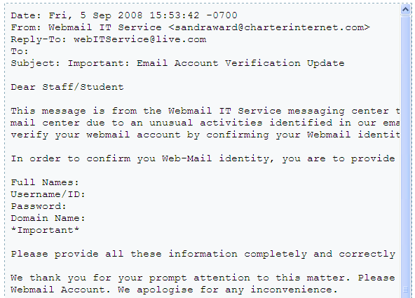
Votre mot de passe est à vous — seulement à vous.
Faites-le complexe.
Ne le réutilisez pas.
Changez-le régulièrement.
Considérez aussi vos autres informations d'identification.

Slide 5


Slide 6
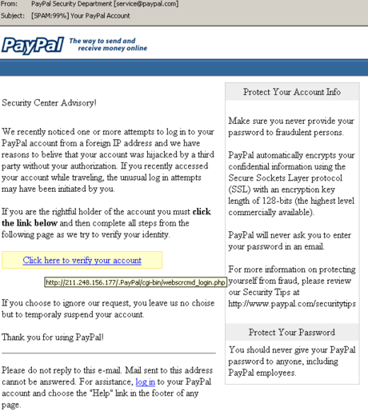

Arrêtez — réfléchissez — cliquez.
N’ouvrez pas les liens, e-mails
ou pièces jointes inattendus
ou suspects.
N’installez pas de logiciels ou de « plug-in » douteux.

Slide 7


Slide 8
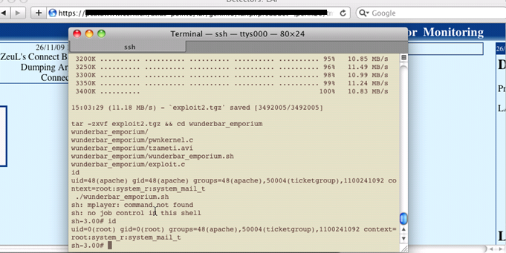
Mettez à jour vos systèmes et logiciels.
Utilisez un antivirus.
N’installez pas de logiciels douteux.
Verrouillez votre écran avec un mot de passe.

Slide 9


Slide 10
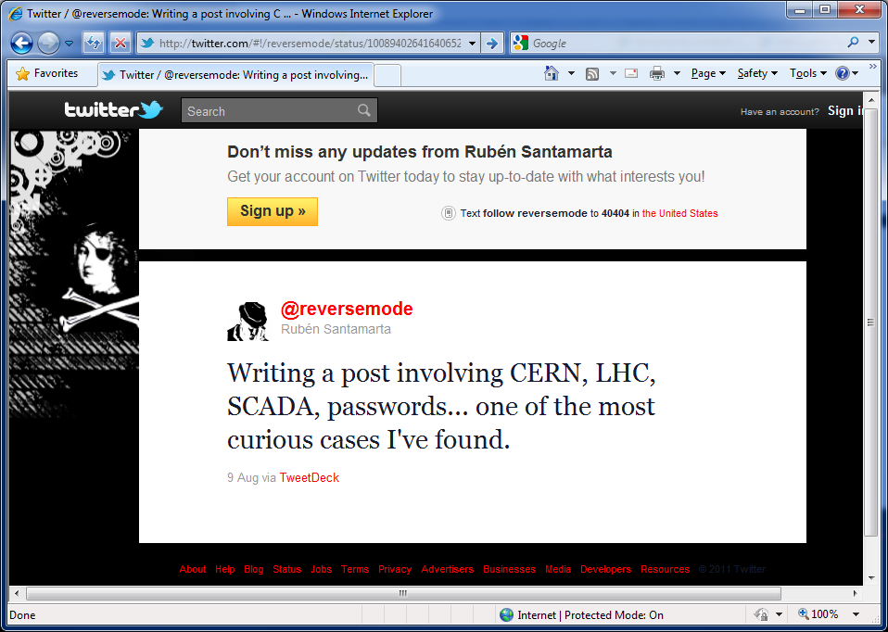
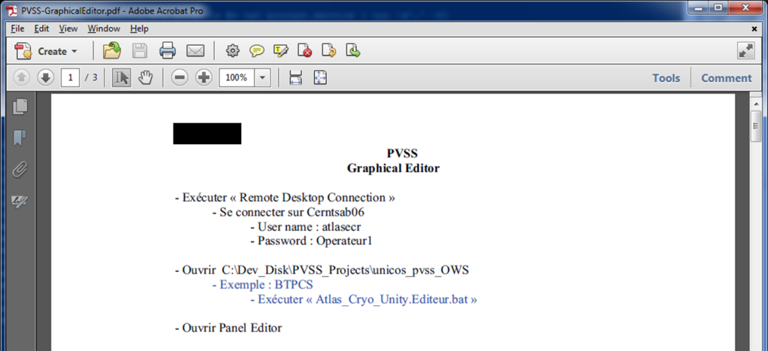
Limitez l’accès à vos documents et répertoires.
Suivez le principe du droit d’accès minimal.

Slide 11


Slide 12
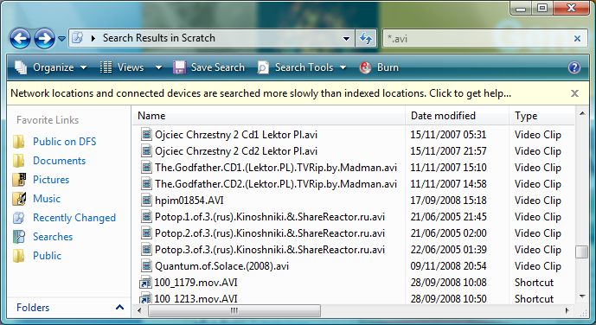
Ne distribuez ou partagez pas de matériels avec des droits d'auteurs.
Abstenez-vous des applications de partage de fichiers ou des services d'hébergement de fichiers.

Slide 13
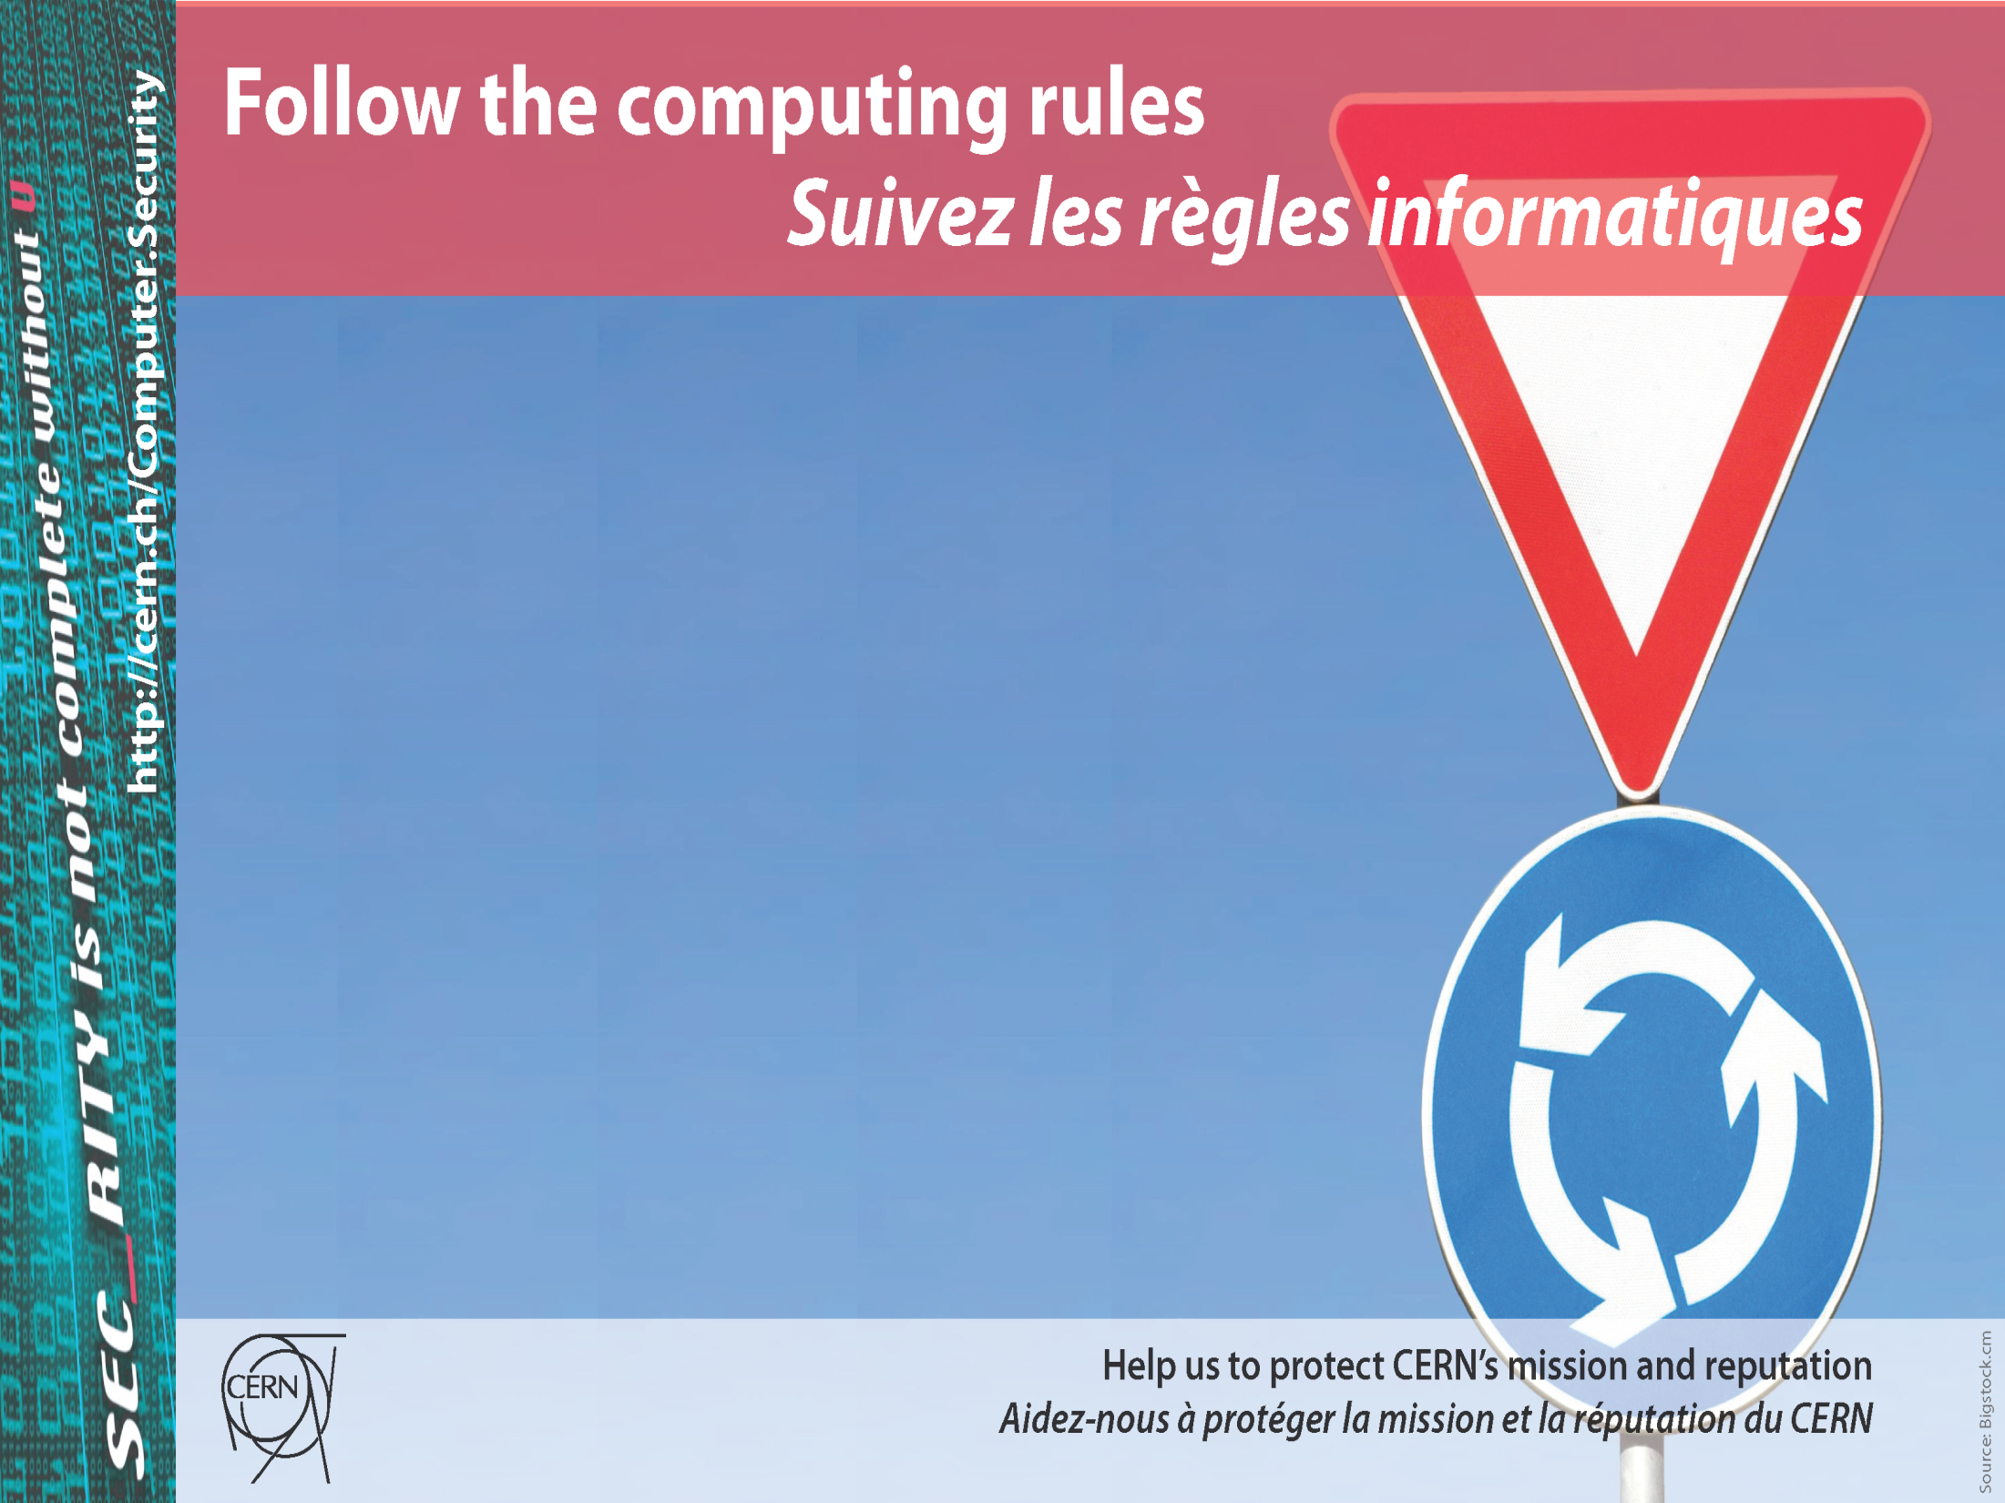

Slide 14
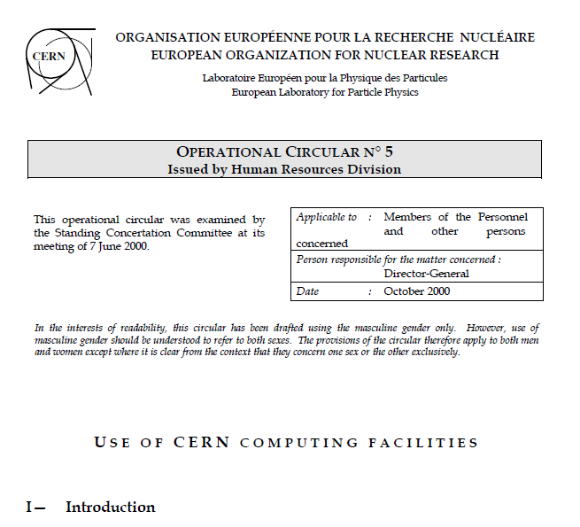
Vous vous êtes engagé à respecter les Règles.
Votre activité ne doit pas être illégale, commerciale, politique, offensive, ...
N'est pas autorisé : consultation de matériel pornographique ou autre matériel illicite.

Slide 15
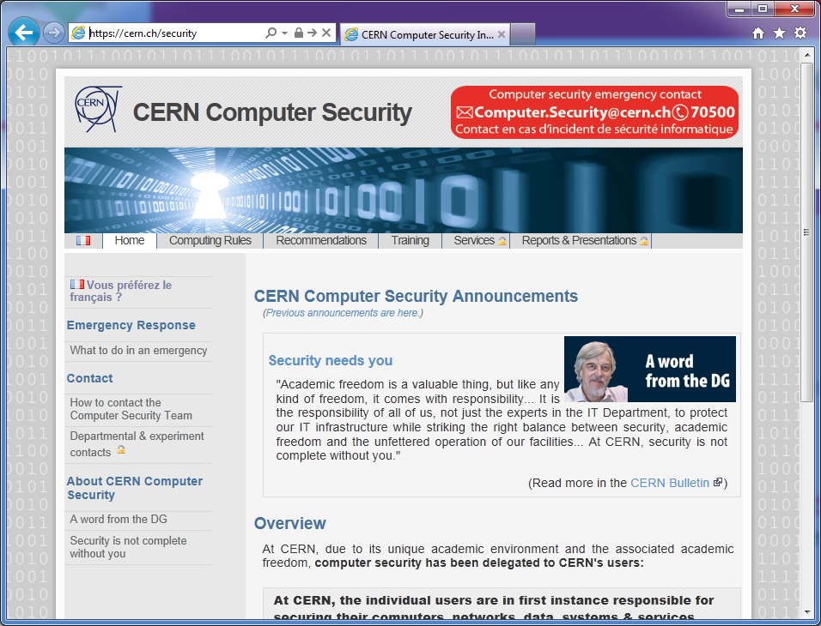

Slide 16
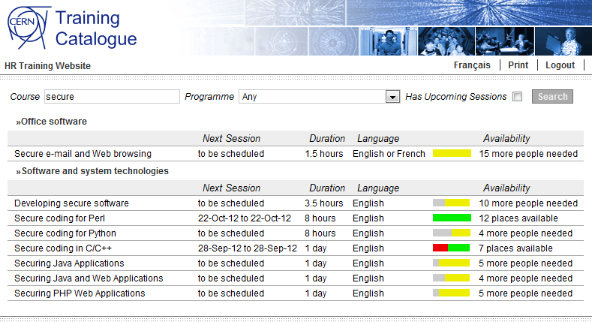
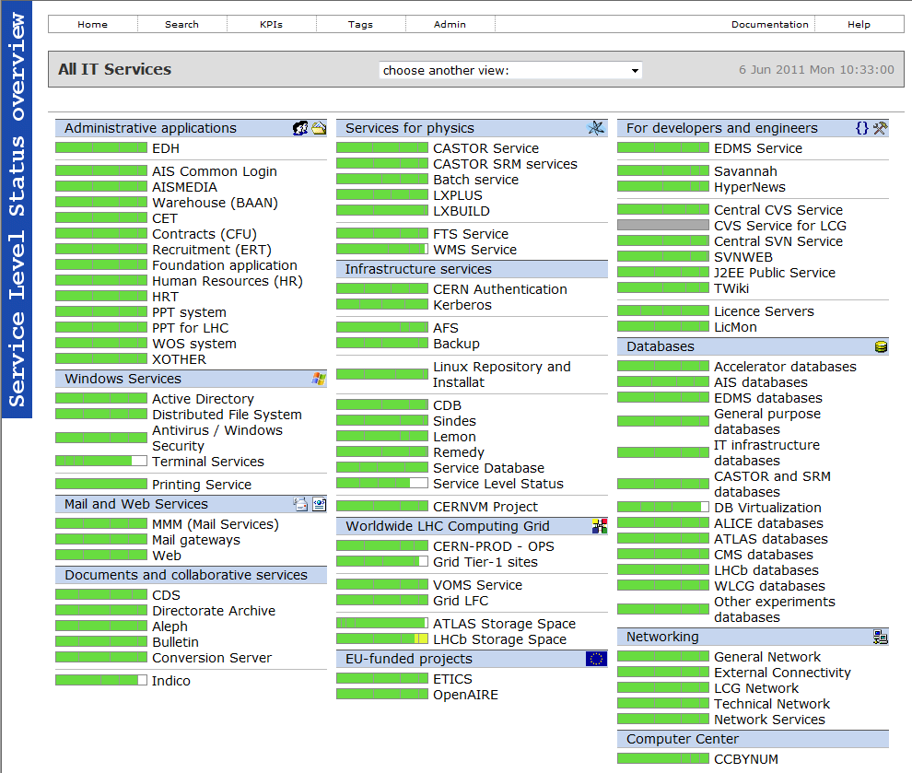
Ne réinventez pas la roue.
Focalisez-vous sur votre travail principal.
Déléguez votre responsabilité: Utilisez les services IT & Laissez IT s'occuper de la sécurité.
Bénéficiez de formation et d'aide: https://cern.ch/security
Computer.Security@cern.ch

Slide 17
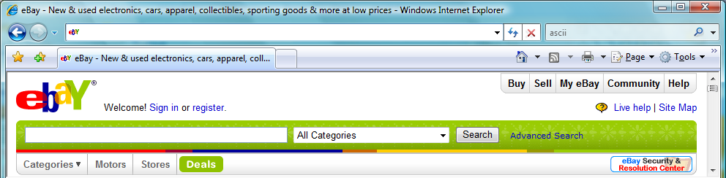

  Quel est le lien à www.ebay.com ?
http://www.ebay.com\cgi-bin\login?ds=1%204324@%31%33%37 %2e%31%33%38%2e%31%33%37%2e%31%37%37/p?uh3f223d
http://www.ebaỵ.com/ws/eBayISAPI.dll?SignIn
http://scgi.ebay.com/ws/eBayISAPI.dll?RegisterEnterInfo&siteid=0&
co_partnerid=2&usage=0&ru=http%3A%2F%2Fwww.ebay.com&rafId=0
&encRafId=default
http://secure-ebay.com
✗
✗
ce n'est même pas évident
pour les EXPERTs.
✓
✗
Notes:
OPTIONAL

